Slide 1



Slide 2


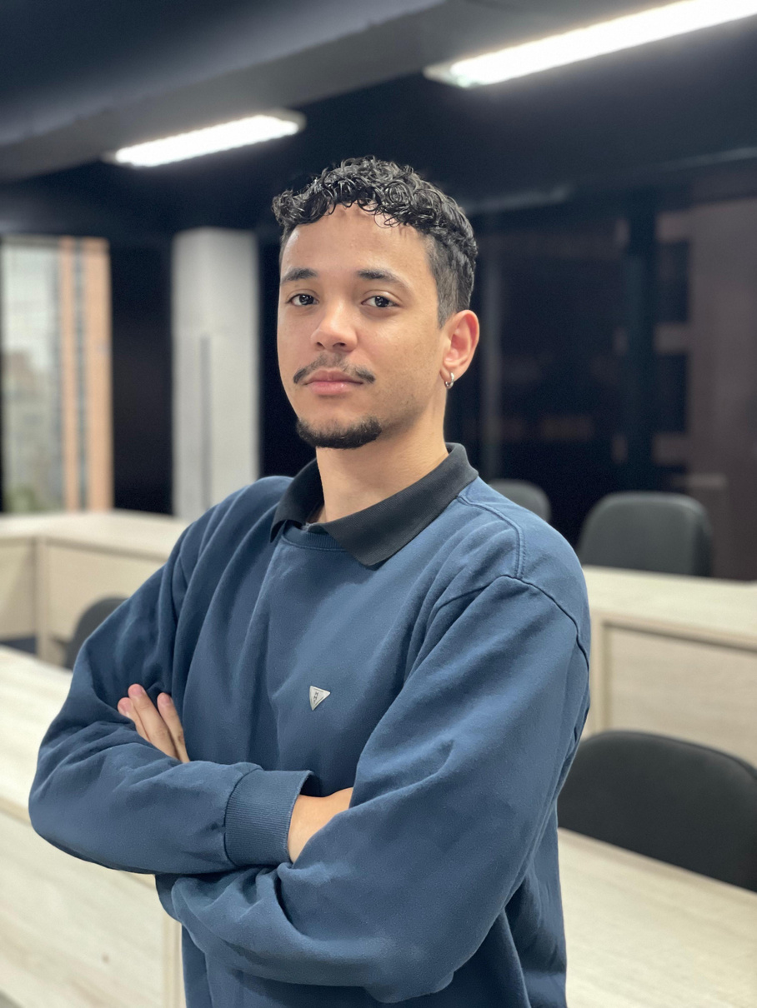
Contexto
Irmão mais velho - obrigação de ser o exemplo da casa;
Estudar para “ser alguém”;
Três anos tentando medicina - ansiedade
Odontologia - experiências e influência
Empreendedorismo na minha vida

Slide 3
Valores
Ambição: eu busco me auto aperfeiçoar para que seja possível eu realizar os meus sonhos.
Criatividade: pensar em soluções criativas para problemas existentes na sociedade.
Pensamento lógico: utilizado para entender os progl
Odontologia - experiências e influência
Empreendedorismo na minha vida

Slide 4
Empreendedorismo
na meu Cotidiano
Leitura de livros: “Pai rico, pai pobre”, “O homem mais rico da babilônia”
Documentários: “Playlist - história do spotify”;
Canais de youtube: “Um Pouco Melhor”;
Estudos: por conta própria e com conteúdos da SPTech.

Slide 5
Superação
A superação que o empreendedorismo trouxe a minha vida foi a de me ajudar a recuperar as energias, a vontade de acordar e levantar da cama para procurar crescer e fazer algo. Um objetivo de vida.
Dificuldade
A maior dificuldade que eu encontrei com esse tema foi ter acesso a informações com qualidade;

Slide 6








Diagrama de Visão
de Negócio
Usuário sem Experiência
Usuário sem Conhecimento
Usuário com Experiência
Usuário com Conhecimento
Interação nas Postagens
Usuário com Experiência
Participação de Quiz’s
Usuário com Conhecimento
Usuário com Experiência ++
Criação de Projetos
Usuário com Conhecimento ++

Slide 7
SITE

Slide 8
Modelagem

Slide 9


Obj. Desenv. ONU
diversificação, avanço tecnológico e inovador na economia
a obtenção do conhecimento e ao incentivar a prática de empreender, promove a inclusão social

Slide 10
Gratidão
LUIZ FRANCESQUINI JUNIOR - Doutor pela Universidade Estadual de Campinas e Professor de Odontologia Legal pela Faculdade de Odontologia de Piracicaba

Slide 11
FIM

Slide 12
#000080
#C0C0C0
#000000
#D4AF37
#50C878
#800020
#4B0082
#E6E6FA

